Slide 1
第五章 数论基础

Slide 2
本章为数论的一部分。
数论是数学中最古老的分支之一。
公元前三世纪，古希腊数学家欧几里得所著《几何原本》中证明了质数的个数无穷多，并给出了求两个正整数公因数的算法（辗转相除法）。
公元前50年，在我国第一部数学名著《九章算术》的第一章中就开始讨论整数，介绍了辗转相除法，与欧几里得的辗转相除法是各自独立总结出来的。
四世纪时，在我国的《孙子算经》中对整数做了研究，给出了解一次同余式的算法，其中之一“今有物不知其数，三三数之剩二，五五数之剩三，七七数之剩二，问至少物几何？ ”。把孙子所有算法推广开即闻名于世的孙子定理（秦九韶定理），国外称作中国剩余定理----初等数论中一个重要的定理。

Slide 3
数论主要用算术方法（加减乘除）研究整数性质。
任意两个整数相加、相减、相乘的结果仍是整数。但两个整数不一定能在整数的范围内相除，这是整数系统的特点，研究整数就针对这一特点加以分析，研究整数的性质基本上就是要研究整除性和因数分解等问题以及其它一些有关的问题。
数论特点：原理讲起来容易，应用起来很难，灵活性强。真正学好数论，不但需要数论的知识，还要有灵活、聪明的头脑，光死板学是学不好的。
数论包含内容很多，本章介绍其中最基本的知识，即，整数的一些最基本的性质。为下面三章作准备，因为抽象代数里一些较抽象的内容很多都可以在数论中找到根源和实例。

Slide 4
第五章 数论基础
§5.1 整除性 辗转相除
§5.2 互质 质因数分解
§5.3 合同 一次同余式
§5.4 秦九韶定理 Euler函数
§5.5 一元高次同余式 二次剩余

Slide 5
§5.1.1 整除及其性质
定义5.1.1 设a和b是任意整数，若存在整数c，使得a=bc，则称a是b的倍数，b是a的因数。或者称a被b整除，而b整除a。记为b|a。
Note:
1、任意整数整除0 ，特别0|0；
但0不能整除任意整数。
2、1（-1）整除任意整数。

Slide 6
定理5.1.1 (带余除法定理)
对任意整数a和b，b≠0，唯一存在一对整数q和r，使得
a=qb+r，0≤r＜|b|。
（q称为商数，r称为a被b除的余数。）
证明:(一）存在性
(1)若b>0,a≥0，则算术中学过长除法，有q和r，使得a=qb+r，0≤r＜b。

Slide 7
(2) 若b>0,a≤0 ，则取a’=-a，于是a’≥0。
由(1)知，对a’,b，有q’,r’，使得
a’= q’b+r’，0≤r’＜b。
于是 a=-a’=(-q’)b+(-r’)
①若r’=0，则取q=-q’，有a=qb
②若r’≠0，取r=b-r’，则0<r<b。于是
a=-a’=(-q’)b+r-b=(-q’-1)b+r
取q=-q’-1，有
a=qb+r，0＜r＜ |b| =b。

Slide 8
定理5.1.1
（3）若b< 0，而a任意，则取b’ =- b，于是
b’ >0 ，由(1)(2)知，存在q’，r’，使得
a=q’b’+r’，0≤r’<b’= |b| 。
即 a=q’(-b)+r’=(-q’)b + r’，0≤r’<|b|
故取q=-q’，r=r’，则得
a=qb+r，0≤r<|b| 。
综合(1)-(3)对任意b (b≠0)，都有q，r，使得
a=qb+r 0≤r< |b| …………(∗)

Slide 9
定理5.1.1
（二）q和r的唯一性。
设另有一对q’和r’满足
a=q’b+r’ 0≤ r’< |b| …………(∗∗)
则(∗∗) - (∗)得 r’-r=(q-q’)b，从而有
|r’-r|=|q-q’||b|。注意到 |r’-r|<|b| ，而
|q-q’|≥0为整数，所以必有|q-q’|=0，从而 |r’-r|=0。即 q=q’，r=r’。
所以，唯一性成立。

Slide 10
推论
由整除的定义，易得如下推论：
b|a，(b≠0) 当且仅当a被b除（或者a除以b,
或者b除a）的余数为0。

Slide 11
练习题
设a，b是两个不全为0的整数, d = min{ax+by | ax+by>0, x,y ∈ Z},证明d |（ as+bt ），其中s,t是任何整数。

Slide 12
整除的基本性质
性质1 若a|b，b|c，则a|c
证明：因为a|b，b|c，故有整数d，e使b=ad，c=be，因之，c=a(de)。而de是整数，所以a|c。
性质2 若a|b，则a|bc
证明：由定义知，b|bc。今a|b，
故由性质1，a|bc

Slide 13
整除的基本性质
性质3 若a|b，a|c，则a|b±c。
证明：因为a|b，a|c，故有整数d，e使b=ad，c=ae。因之，b±c=a(d±e)。而d±e为整数，所以a|b±c。
性质4 若a整除b₁,…,b_{n}, 则a| λ₁b₁+…+ λ_{n}b_{n}，
其中λ_{i}为任意整数。
证明：因为a|b_{i}，故由性质2，a|λ_{i}b_{i}。因为a|λ₁b₁，a|λ₂b₂，故由性质3，a|λ₁b₁+λ₂b₂。由此及a|λ₃b₃，又有a|λ₁b₁+λ₂b₂+λ₃b₃。如此类推归纳证明了a|λ₁b₁+…+λ_{n}b_{n}。 （也可用数学归纳法）

Slide 14
整除的基本性质
性质5 若在一等式中，除某项外，其余各项都是a的倍数，则此项也是a的倍数。
证明：这是性质4的直接推论。
例.在等式b-c=-d+e+f中，设b，c，d，f都是a的倍数，求证e也是a的倍数。
解出e得e=b-c+d-f。由性质4，此式右边是a的倍数，故e是a的倍数。

Slide 15
例5.1.1
若5|(a+b)，则25|(a⁵+b⁵).
证明：因为(a+b)⁵=a⁵+5a⁴b+10a³b²+10a²b³+5ab⁴+b⁵
= (a⁵+b⁵)+(5a⁴b+5ab⁴)+(10a³b²+10a²b³)
=(a⁵+b⁵)+5ab(a³+b³)+10a²b²(a+b)
=(a⁵+b⁵)+5ab(a+b)(a²-ab+b²)+10a²b²(a+b)
由5|(a+b)，则25|(a+b)⁵,
25|5ab(a+b)(a²-ab+b²), 25| 10a²b²(a+b),则：
25|(a⁵+b⁵).

Slide 16
整除的基本性质
性质6 若a|b，b|a，则b=±a。
证明：由条件知，或者a=b=0，或者a，b都不为0 。
若a=b=0，则b=±a自然是对的。
若a，b都不是0。因为a|b，b|a，故有整数d，e使b=ad，a=be，从而a=ade。消去a得1=de。今d，e是整数而相乘得1，故此二数必然都是±1（同时为1或者同时为-1），因而b=±a。
Notes:
a为0，b不为0，不可能，因为a|b不可能；反过来b|a不可能。

Slide 17
整除的基本性质
定义5.1.2 若d是a的因数也是b的因数，则称d为a，b的公因数。
若d是a，b的公因数，而a，b的任意公因数整除d，则称d为a，b的最高公因数。a，b的最高公因数通常记为d=(a,b)。
例. 8，12有公因数：±1, ±2, ±4, 其中， ±1|4, ±2|4, ±4|4，则4是8和12的最高公因数，记为4=(8, 12)。

Slide 18
整除的基本性质
性质7 设a=qb+c，则a，b的公因数与b，c的公因数是完全相同的。
证明：若d是b，c的公因数，则由上式及性质5，d也是a的因数，因而是a,b的公因数。
反之，若d是a，b的公因数，则由上式及性质5，d也是c的因数，因而是b，c的公因数。
Notes:
(若在一等式中，除某项外，其余各项都是d的倍数，则此项也是d的倍数)

Slide 19
最高公因数的定义只是说，如果有那样的d，则d叫做a，b的最高公因数。对于任意的a，b是否有那样的d呢？现在还不知道，等下面再回答这个问题。不过，有一点是容易说明的：
如果a，b有最高公因数，则最高公因数除符号外唯一确定。
证明：若d和d'都是a，b的最高公因数，则d|d'，d'|d，因而由性质6知，d'=±d。
Notes:
最高公因数的定义只是说，如果有那样的d，则d叫做a，b的最高公因数。对于任意的a，b是否有那样的d呢？现在还不知道，等下面再研究。不过，有一点是容易说明的：

Slide 20
5.1.2 辗转相除
现在我们来看，是否任意a，b有最高公因数？
若b|a，则由定义易见，b就是a、b的最高公因数。同样，若a|b，a 就是a、b的最高公因数。
今设a|b，b|a。因为任意数整除0，所以a≠0，b≠0。以b除a得商q₁余数r₁，以r₁ 除b得商q₂余数r₂，以r₂除r₁得商q₃余数r₃。如此类推有下列各式：

Slide 21
5.1.2 辗转相除
a=q₁b+r₁
b=q₂r₁+r₂
r₁=q₃r₂+r₃
………
r_{k-2}=q_{k}r_{k-1}+r_{k}
………
r_{n-2}=q_{n}r_{n-1}+r_{n}
r_{n-1}=q_{n+1}r_{n}。
(1)
r_{n}是最后一个非0余项
Notes:
因r₁，r₂，…，r_{k}，…逐渐减少，所以一直作下去必然减到0，如（1）的最后一式所示。由性质7及（1）的第一式，a，b的公因数和b，r₁的公因数完全相同。由性质7及（1）的第二式，b，r₁的公因数和r₁，r₂的公因数完全相同。如此类推，知a，b的公因数和r_{n-1}，r_{n}的公因数完全相同。但由（1）的最末一式，r_{n}|r_{n-1}，故r_{n}是r_{n-1}，r_{n}的最高公因数，因而也是a，b的最高公因数。这样，我们就证明了：
定理5.1.2 任意二整数a，b有最高公因数。

Slide 22
因r₁，r₂，…，r_{k}，…逐渐减少，所以一直计算下去必然减到0，如（1）的最后一式所示。由性质7及（1）的第一式，
a，b的公因数和b，r₁的公因数完全相同。
由性质7及（1）的第二式，
b，r₁的公因数和r₁，r₂的公因数完全相同。如此类推，知
a，b的公因数和r_{n-1}，r_{n}的公因数完全相同。但由（1）的最末一式，r_{n}|r_{n-1}，故
r_{n}是r_{n-1}，r_{n}的最高公因数，因而
r_{n}也是a，b的最高公因数。

Slide 23
定理5.1.2
任意二整数a，b有最高公因数。
上面求最高公因数的方法叫做辗转相除法(欧几里得算法)。对a，b使用辗转相除得到的最后一个非0余项(r_{n})即为a，b的最高公因数。

Slide 24
定理5.1.3
任意二整数a，b的最高公因数d可以表示为a，b的倍数和，即表为下面的形式：
d=sa+tb
其中 s，t都是整数。
证明：(方法一）
由辗转相除法知d=r_{n}。只需证明对每一个i(i=1,…,n)，r_{i}都可以表示成 r_{i}=s’a+t’b的形式。

Slide 25
定理5.1.3
当i=1时，r₁=a-q₁b。
当i=2时，
r₂=b-r₁q₂=b-(a-bq₁)q₂=-q₂a+(1+q₁q₂)b。
假设 r_{m-1}，r_{m-2}，3≤m≤n，分别有s’，t’及s”，t”使得r_{m-2}=s”a+t”b，r_{m-1}=s’a+t’b，
下面证明r_{m}也可以表示成这种形式。
r_{m}= -r_{m-1}q_{m}+r_{m-2}
=-(s’a+t’b)q_{m}+s”a+t”b
=(s”-s’q_{m})a+(t”-t’q_{m})b
因此对一切i (i=1, … , n)成立。

Slide 26
定理5.1.3
证明：(方法二）
利用迭代的思想构造出递归公式。
若a，b中有一个整除另一个，不妨假设b|a，则d=b=0a+1b，得证。
现设a|b，b|a，则a≠0, b≠0。由辗转相除得(1)中各式。对(1)中各式各补充一个关于除数的恒等式，如第一式补上b=b，第二式补上r₁=r₁，并表示成矩阵的形式。

Slide 27
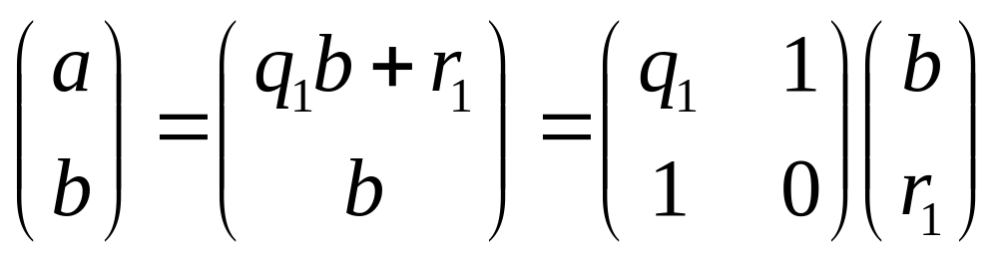
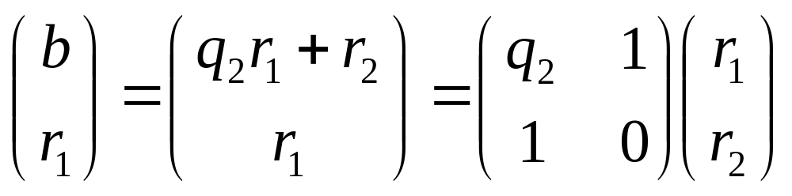
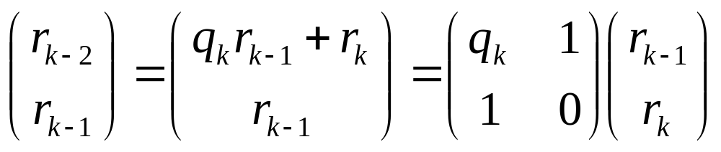
则由(1)的第一式知 :
由(1)的第二式知 :
………
注意, k-1≥1，即k ≥2

Slide 28
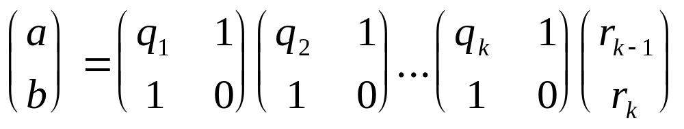
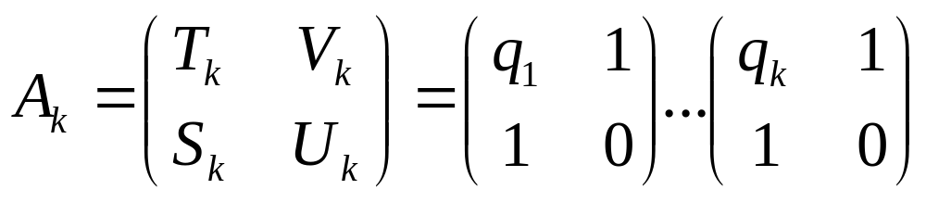
因此
令

Slide 29
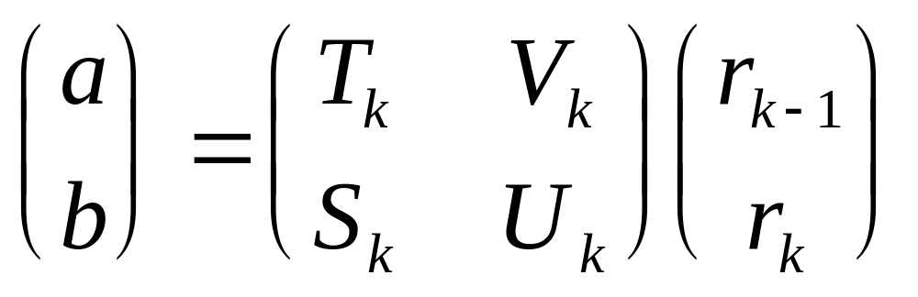
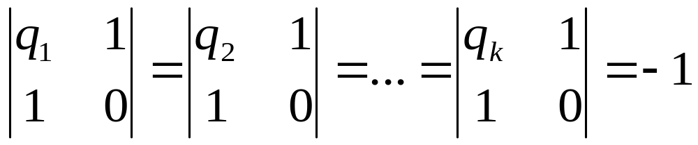
定理5.1.3
则
又

Slide 30
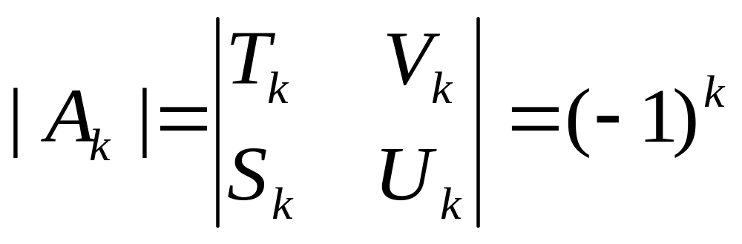
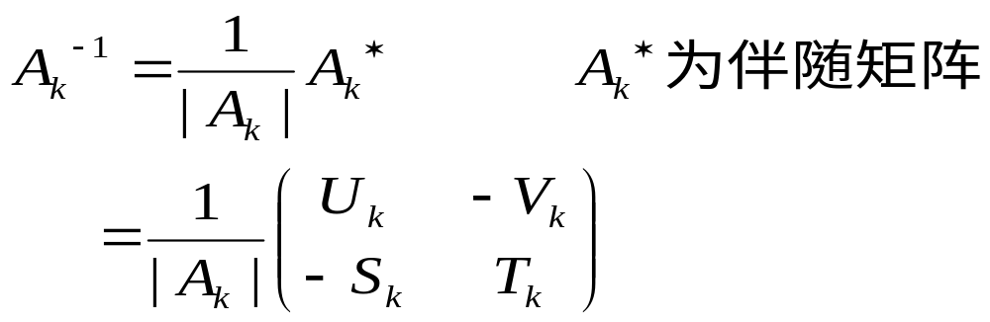
定理5.1.3
故
又

Slide 31
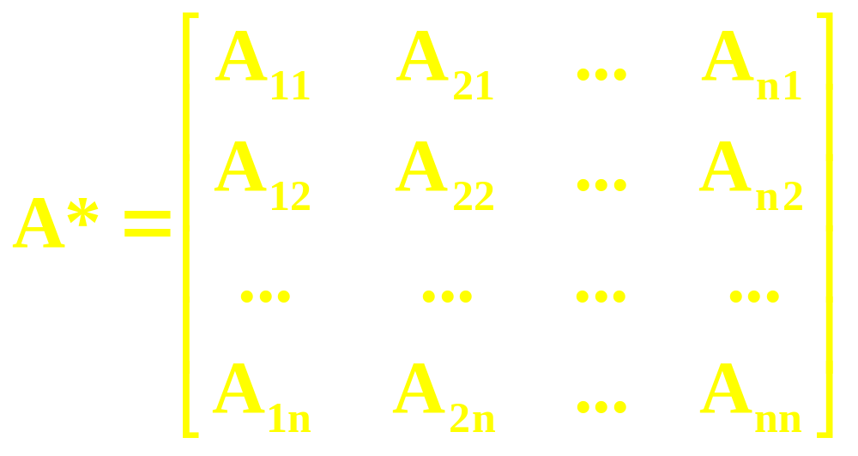
定理5.1.3 伴随矩阵A*
设A=[a_{ij}]为n阶方阵，元素a_{ij}在|A|中的代数余子式为A_{ij} =(-1)^{i+j}M_{ij}(i, j= 1, 2, …, n)，M_{ij}是a_{ij}的余子式，则A的伴随矩阵A*表示为：

Slide 32
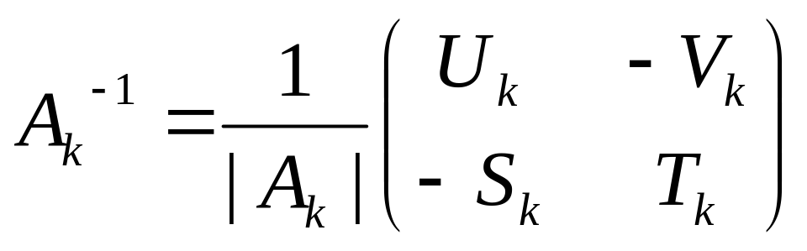
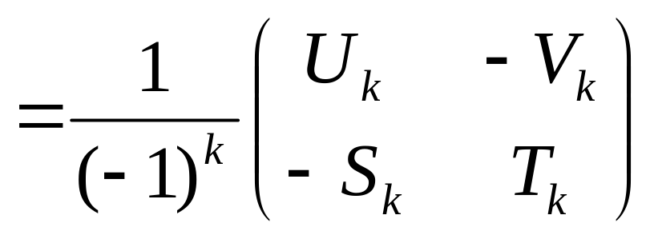
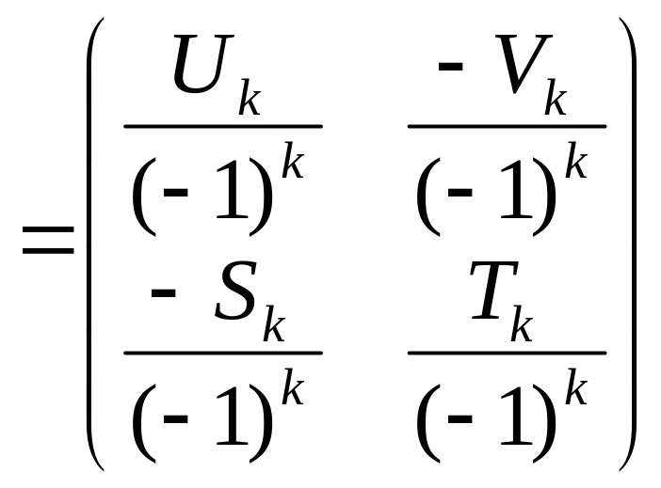
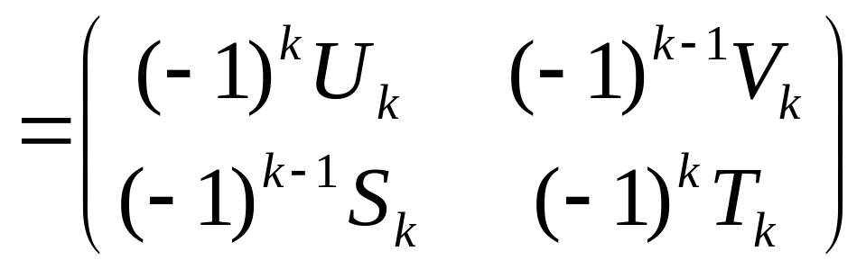
定理5.1.3
故

Slide 33
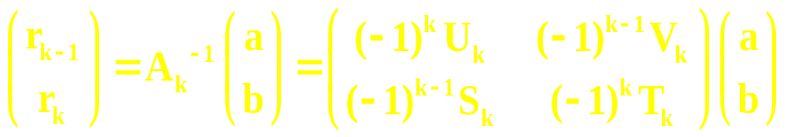
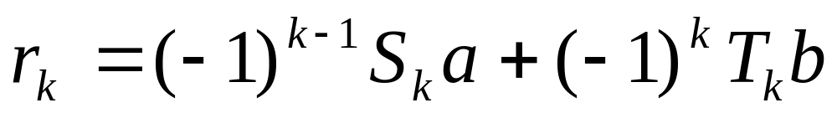
定理5.1.3
因此
所以，我们有

Slide 34
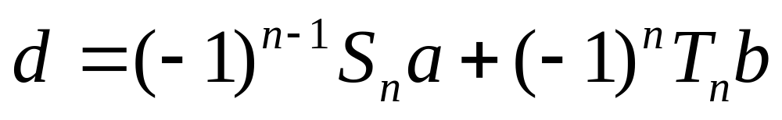
定理5.1.3
取k=n，则因r_{n}即最高公因数d而得
即为所求的形式。
这表明，任给两个数，都可将它们的最高公因表为它们的倍数和的形式。
证毕。
Note:实际表示时需求出n，S_{n}，T_{n}。

Slide 35
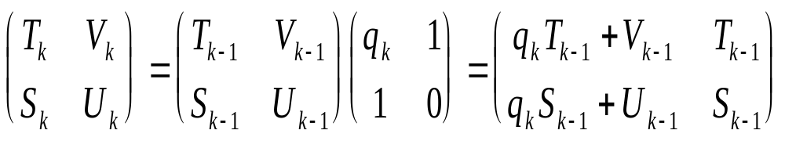
求S_{n}，T_{n}的简便方法：
看下面的等式：其中k-1≥1，即k ≥2,
比较最左最右两矩阵的第二列知:
U_{k}=S_{k-1}，V_{k}=T_{k-1} ，k ≥2 。
因而，U_{k-1}=S_{k-2}，V_{k-1}=T_{k-2} …(4) k ≥3

Slide 36
再比较这两个矩阵的第一列：
S_{k}=q_{k}S_{k-1}+U_{k-1}
T_{k}=q_{k}T_{k-1}+V_{k-1} ……… (5) k ≥2
由(4)式和(5)式得：
S_{k}=q_{k}S_{k-1}+S_{k-2}
T_{k}=q_{k}T_{k-1}+T_{k-2} ………… (6)
(4)式在 k≥3时成立，(5)式在 k≥2 时成立，所以(6)式在 k≥3时成立。

Slide 37
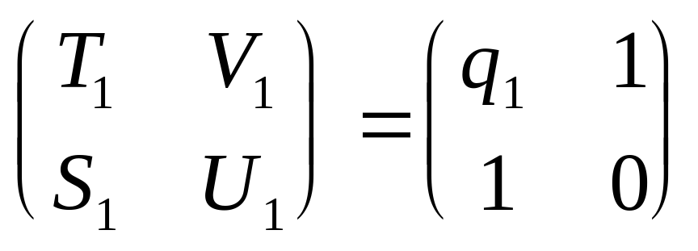
根据(4)式，若令S₀=U₁，T₀=V₁ …… (7)
则(4)式在k=2时也成立，即(6)式在k=2时也成立。
由
得S₀=U₁=0，S₁=1，T₀= V₁ =1，T₁=q₁
根据这个初值及(6)式，便可求出任意的S_{k}，T_{k}。

Slide 38
小结：使用辗转相除法求两个数a，b的最高公因数并表示为它们的倍数和，需要使用的主要公式如下：
S₀=0，S₁=1，T₀=1，T₁=q₁。
以及
S_{k} = q_{k}S_{k-1}+S_{k-2} ，
T_{k} = q_{k}T_{k-1}+T_{k-2}。
若使用辗转相除法到某一步有r_{n-1}=q_{n+1}r_{n}，
则r_{n}即最高公因数d，且
d=(-1)^{n-1}S_{n}a+(-1)^{n}T_{n}b。

Slide 39
例5.1.2 求301和133的最高公因数并表为
它们的倍数和。
解：用辗转相除法求最高公因数逐次得商及余数并计算S_{k}、T_{k}如下表所示：
k | 0 | 1 | 2 | 3 | 4
r_{k} |  | 35 | 28 | 7 | 0
q_{k} |  | 2 | 3 | 1 | 4
S_{k} | 0 | 1 | 3 | 4
T_{k} | 1 | 2 | 7 | 9

Slide 40
例5.1.2 求301和133的最高公因数并表为
它们的倍数和。
因此，最高公因数为7，表为原二数的倍数和如下：
7=(-1)²×4×301+(-1)³×9×133
=4×301+(-9)×133
= 1204 – 1197 = 7

Slide 41
讨论
定理5.1.3：任意二整数a，b的最高公因数d可以表示为a，b的倍数和，即表为下面的形式：
d=sa+tb
其中 s，t都是整数。
这里的s和t是惟一的吗？

Slide 42
练习题
设a，b是两个不全为0的整数, d = min{ax+by | ax+by>0, x,y ∈ Z},证明d =（a, b）。

Slide 43
作业：习题5.1—1,2

